Slide 1
AI NEWS
Команда 62_DS

Slide 2
Описание задач
Команды получили неразмеченный датасет с заголовками, текстами и датой выпуска новостей. Были поставлены 2 задачи:
Удалить похожие по смыслу новости
Классифицировать (без учителя) новости по заданным категорям.

Slide 3
2. Описание алгоритма решения
2.1. Задача удаления дубликатов
Основные этапы по решению:
чистим тексты (удаляем символы, другие языки и цифры)
лемматизируем тексты (приводим все слова к инфинитивной форме, инструмент - Mystem)
векторизуем тексты при помощи tf-idf (подсчитываем частоту встречи слова в конкретном тексте и во всех текстах и создаём вектора по всем текстам, инструмент - sklearn - TfidfVectorizer)
сравниваем вектора текстов между собой (методом косинусного расстояния: чем ближе вектора друг к другу численно, тем ближе по смыслу, а точнее по одинаковости слов. Инструмент - sklearn - cosine_similarity (0 - тексты не похожи, 1 - тексты одинаковы).
отбираем похожие тексты и отбрасываем.

Slide 4
2. Описание алгоритма решения
2.2. Задача классификации текста новости
Основные этапы по решению:
категории опишем словами-тегами (Шоубиз - это шоубизнес звезда актёр актриса театр скандал и тд)
векторизуем тексты и слова-теги единым векторизатором (также TF-IDF)
выделяем вектора текстов и вектора слов - тегов
вектора слов-тегов используем как центроиды для метода k-средних для обучения без учителя (по сути измеряются расстояния между векторами текстов и векторами центроидов и таким образом производится кластеризация)
размечаем тексты по категориям (инструмент sklearn KMeans)

Slide 5
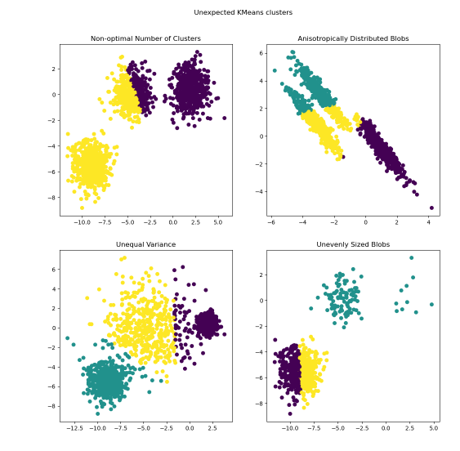
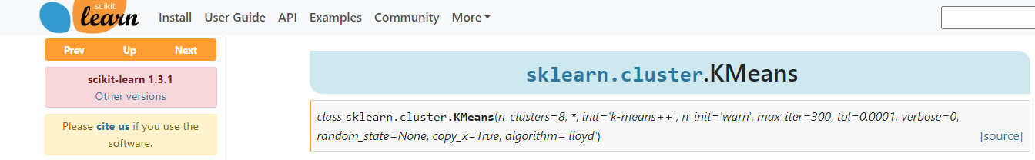
3. Техника обучения
Алгоритм очистки дубликатов не использует моделей машинного обучения.
Алгоритм классификации использует модель обучения без учителя методом k-средних при помощи инструмента sklearn KMeans

Slide 6
4. Основные инструменты
from pymystem3 import Mystem #импорт класса лемматизатора pymystem3
import re #импорт модуля для работы с регулярными выражениями (для очистки)
from nltk.corpus import stopwords as nltk_stopwords #импорт инструмента для определения стоп-слов
from sklearn.feature_extraction.text import TfidfVectorizer, CountVectorizer #импорт инструмента для расчёта TF-IDF
from sklearn.metrics.pairwise import cosine_similarity #измерение косинусной близости векторов
from sklearn.cluster import KMeans #импорт модели обучения без учителя методомм k-средних

Slide 7
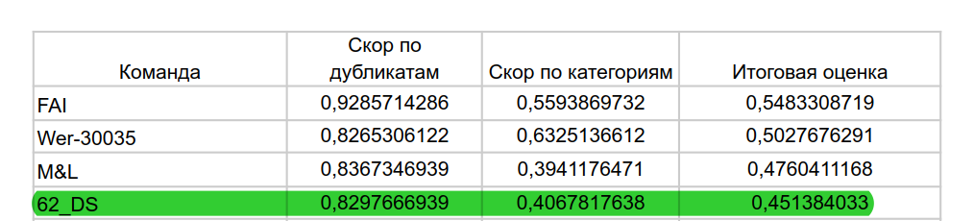
5. Результаты на тесте
По результатам проверки Организаторами по критериям точности по первой и второй задачам, а также по времени работы алгоритма, наша Команда заняла 4 место из 40 сданных работ и 100+ начальных участников. Ниже представлена выдержка из лидерборда.

